Slide 1





Tìm hiểu về Firewall
Nhóm 9

Slide 2
Nội dung
01
02
Tổng quan về Firewall
Những thiết kế cơ bản của Firewall
03
04
Giải pháp Firewall cho doanh nghiệp
Các thành phần và cơ chế hoạt động của Firewall

Slide 3

01
Tổng quan về Firewall

Slide 4
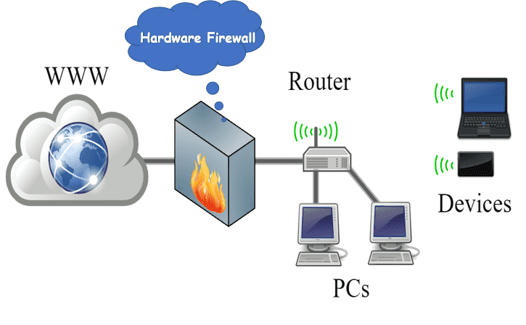
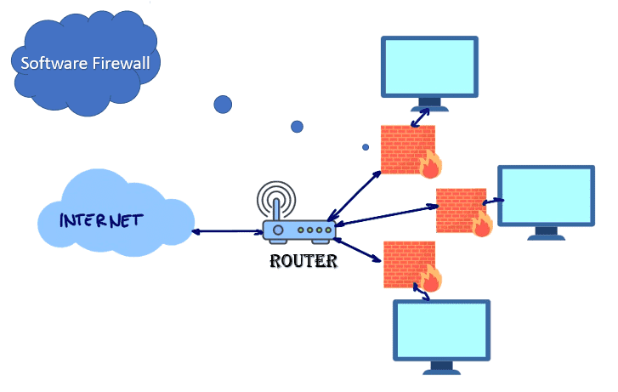
1. Khái niệm
- Firewall là một hệ thống bảo mật mạng giúp kiểm soát và giám sát lưu lượng dữ liệu giữa các mạng hoặc giữa thiết bị mạng và các nguồn bên ngoài.
- Firewall bảo vệ hệ thống mạng khỏi các truy cập trái phép, tấn công mạng và các mối đe dọa khác, đồng thời cho phép các giao tiếp hợp lệ.

Slide 5
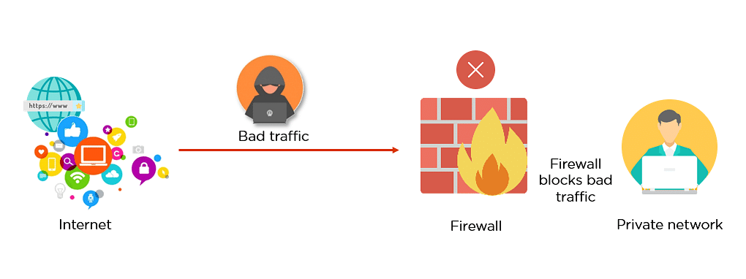
2. Chức năng
* Kiểm soát lưu lượng mạng:
- Packet Filtering – Kiểm tra lưu lượng
- Stateful Inspection – Kiểm tra trạng thái
* Ngăn chặn tấn công mạng
- Phát hiện, ngăn chặn xâm nhập IDS/IPS
- Chống phần mềm độc hại
* Quản lý và giám sát lưu lượng
- Giám sát lưu lượng mạng
- Cảnh bảo và báo cáo bảo mật
* Quản lý truy cập
- Quy định quyền truy cập

Slide 6
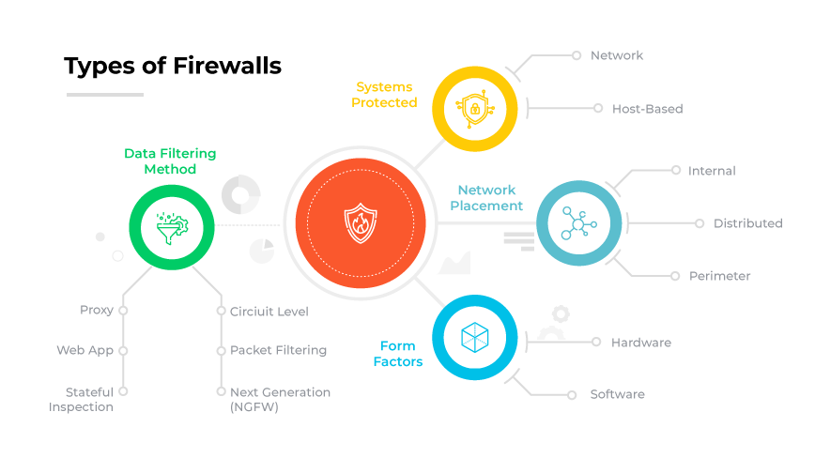
3. Phân loại Firewall

Slide 7
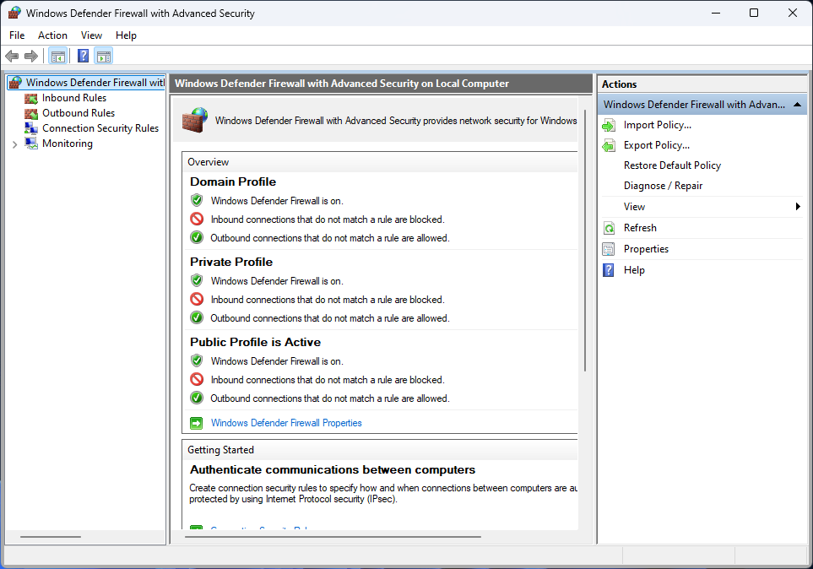
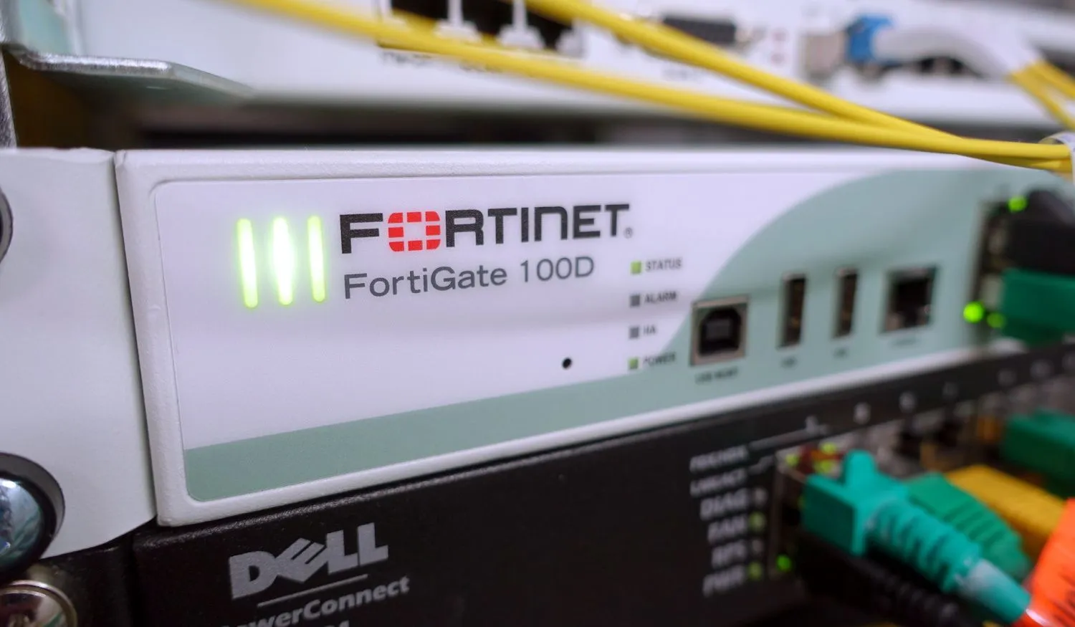
4. Ứng dụng

Slide 8
Những thiết kế cơ bản của Firewall
02

Slide 9
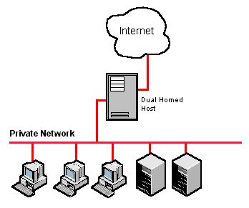
1. Dual-homed Host
- Dual-homed Host Firewall sử dụng máy tính có hai card mạng (dual-homed host) để kết nối giữa Internet và mạng nội bộ.
- Máy tính đóng vai trò router mềm nhưng phải tắt chức năng routing để ngăn chặn luồng IP trực tiếp giữa hai mạng.
- Giao tiếp giữa mạng nội bộ và Internet chỉ thông qua proxy server hoặc truy cập trực tiếp vào dual-homed host.

Slide 10
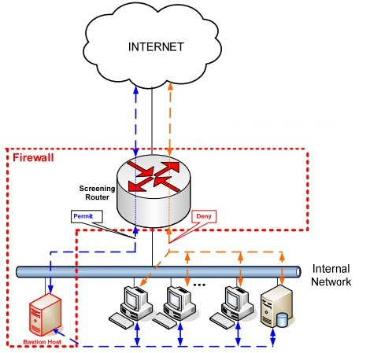
2. Screened Host
Kiến trúc Screened Firewall sử dụng Packet Filtering trên screening router để bảo mật. Các screening router kiểm soát luồng kết nối như sau:
+ Chỉ cho phép các kết nối từ bastion host vào mạng nội bộ.
+ Cho phép bastion host mở kết nối hợp pháp ra ngoài.

Slide 11
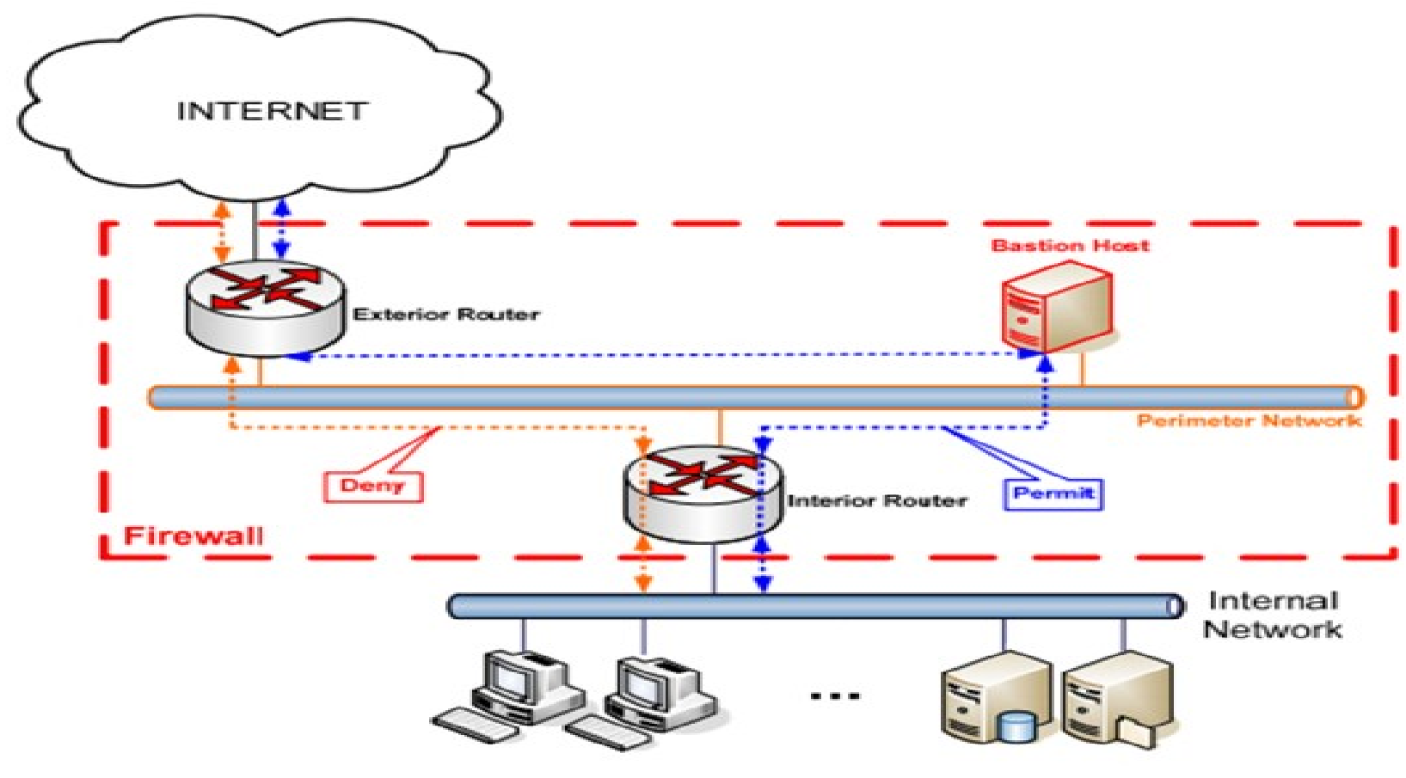
3. Screened Subnet Host
Screened Subnet Host Firewall
- Sử dụng perimeter network (DMZ) để cô lập internal network với Internet
- Có hai router: exterior router bảo vệ giữa Internet và DMZ, interior router bảo vệ giữa DMZ và internal network

Slide 12
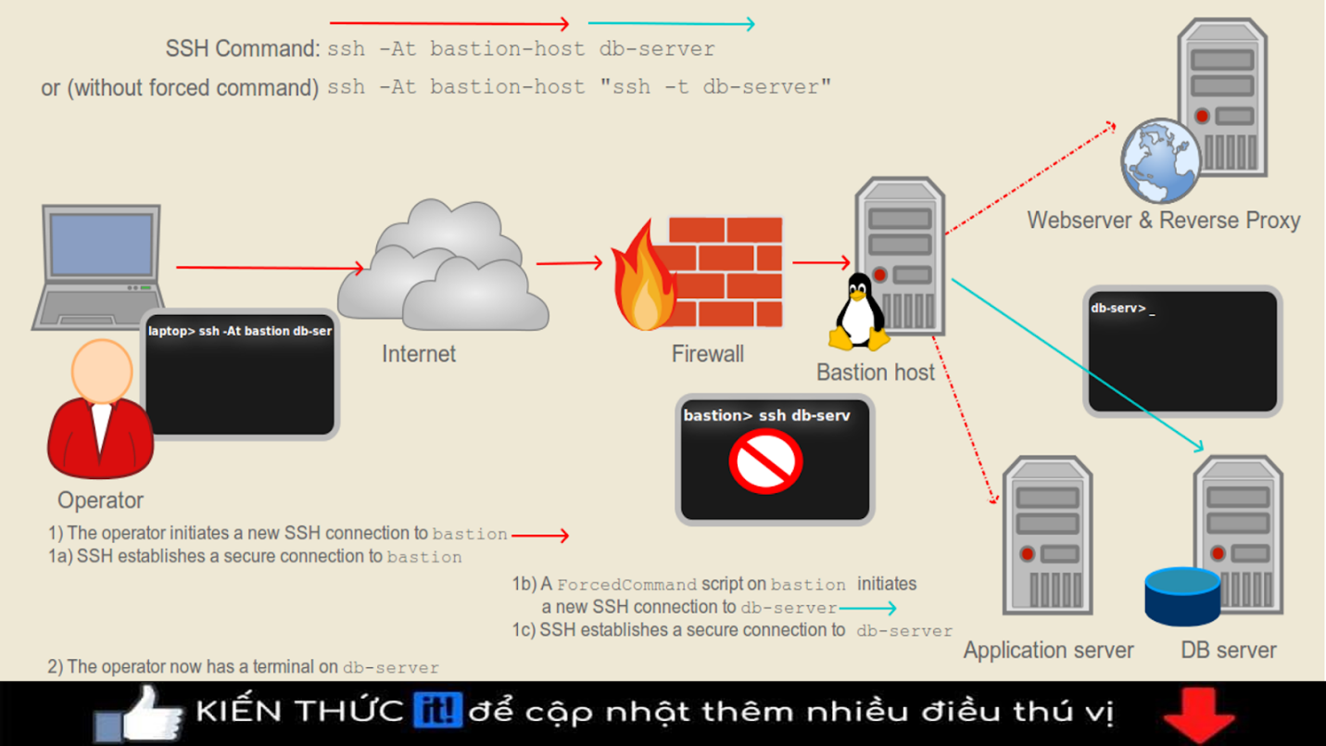
4. Sử dụng nhiều Bastion Host
Mô hình nhiều Bastion Host sử dụng nhiều Basiton Host, mỗi Host chuyên xử lý một loại dịch vụ (Web, Email, DNS, …)

Slide 13
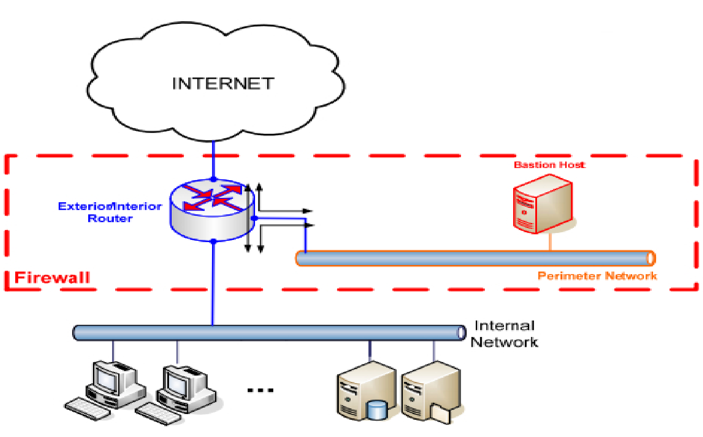
5. Ghép chung Router trong và Router ngoài

Slide 14
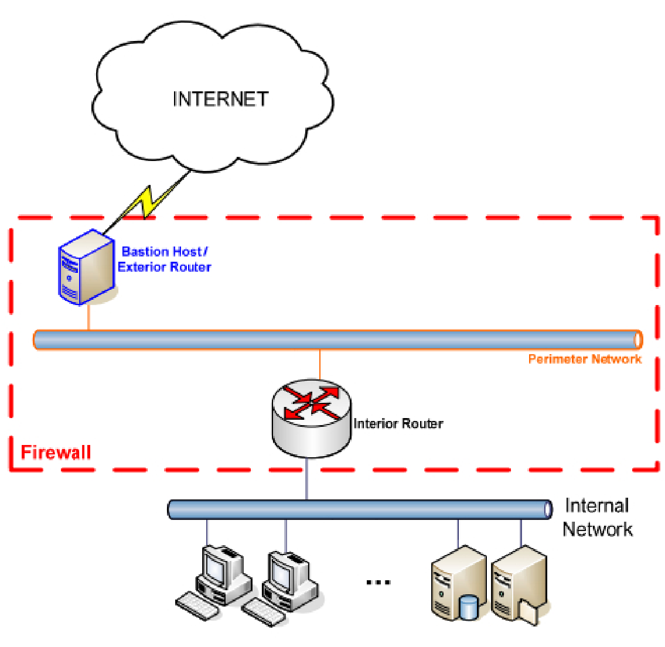
6. Ghép chung Bastion Host và Router ngoài

Slide 15
03
Các thành phần và cơ chế hoạt động của Firewall

Slide 16
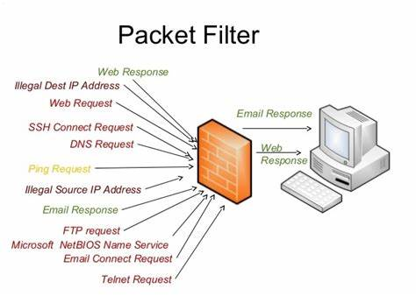
1. Bộ lọc gói tin (Packer Filtering)
- Packet Filtering là cơ chế bảo mật cở bản của Firewall
- Hoạt động bằng cách kiểm tra các packets dựa trên thông tin trong header
- Dựa trên nguyên tắc áp dụng các rules đã được thiết lập sẵn

Slide 17
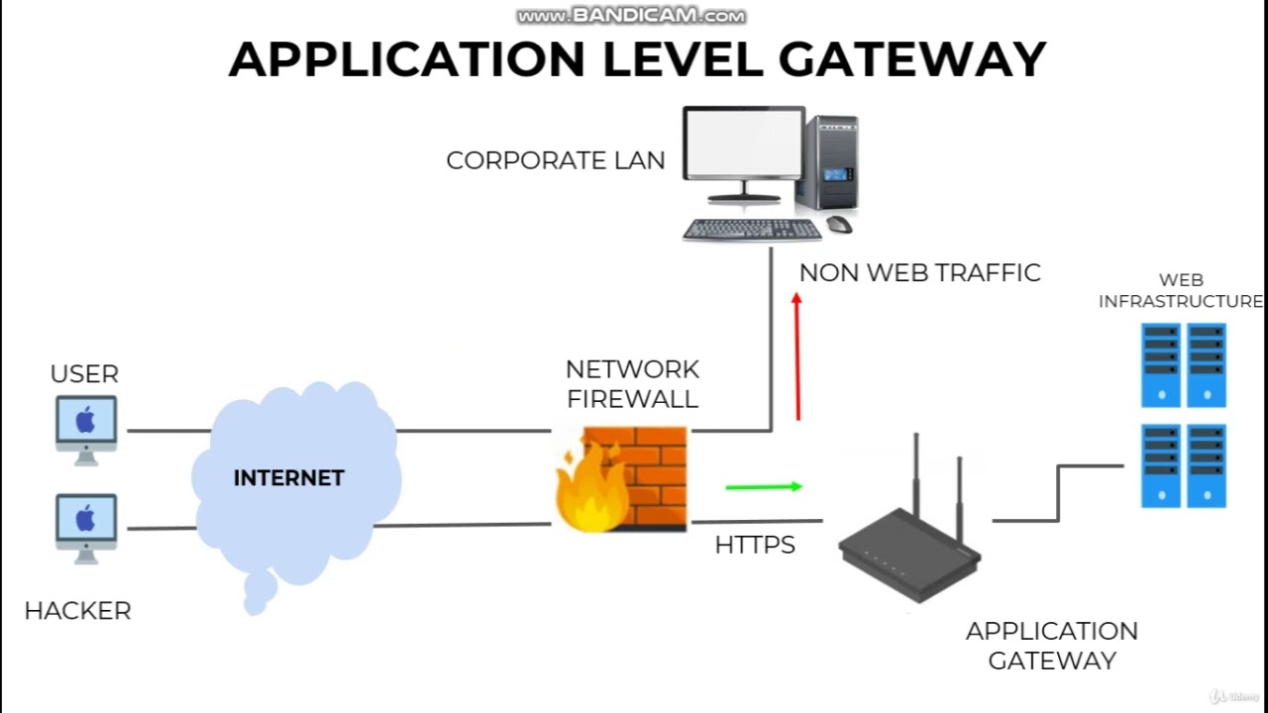
2. Cổng ứng dụng (Application-level Gateway)
Là loại firewall sử dụng proxy service để kiểm soát truy cập vào mạng. Các dịch vụ chỉ được cung cấp nếu proxy code cho ứng dụng đó được cài đặt trên gateway.

Slide 18
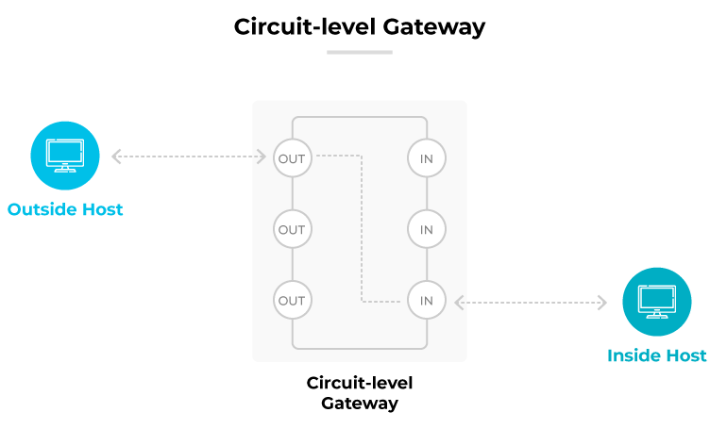
3. Cổng vòng (Circuit-level Gateway)
- Là loại firewall chuyển tiếp các kết nối TCP mà không kiểm tra hay lọc dữ liệu gói tin.
- Hoạt động như một "cầu nối", sao chép dữ liệu giữa kết nối bên trong và bên ngoài, đồng thời che giấu thông tin mạng nội bộ.

Slide 19
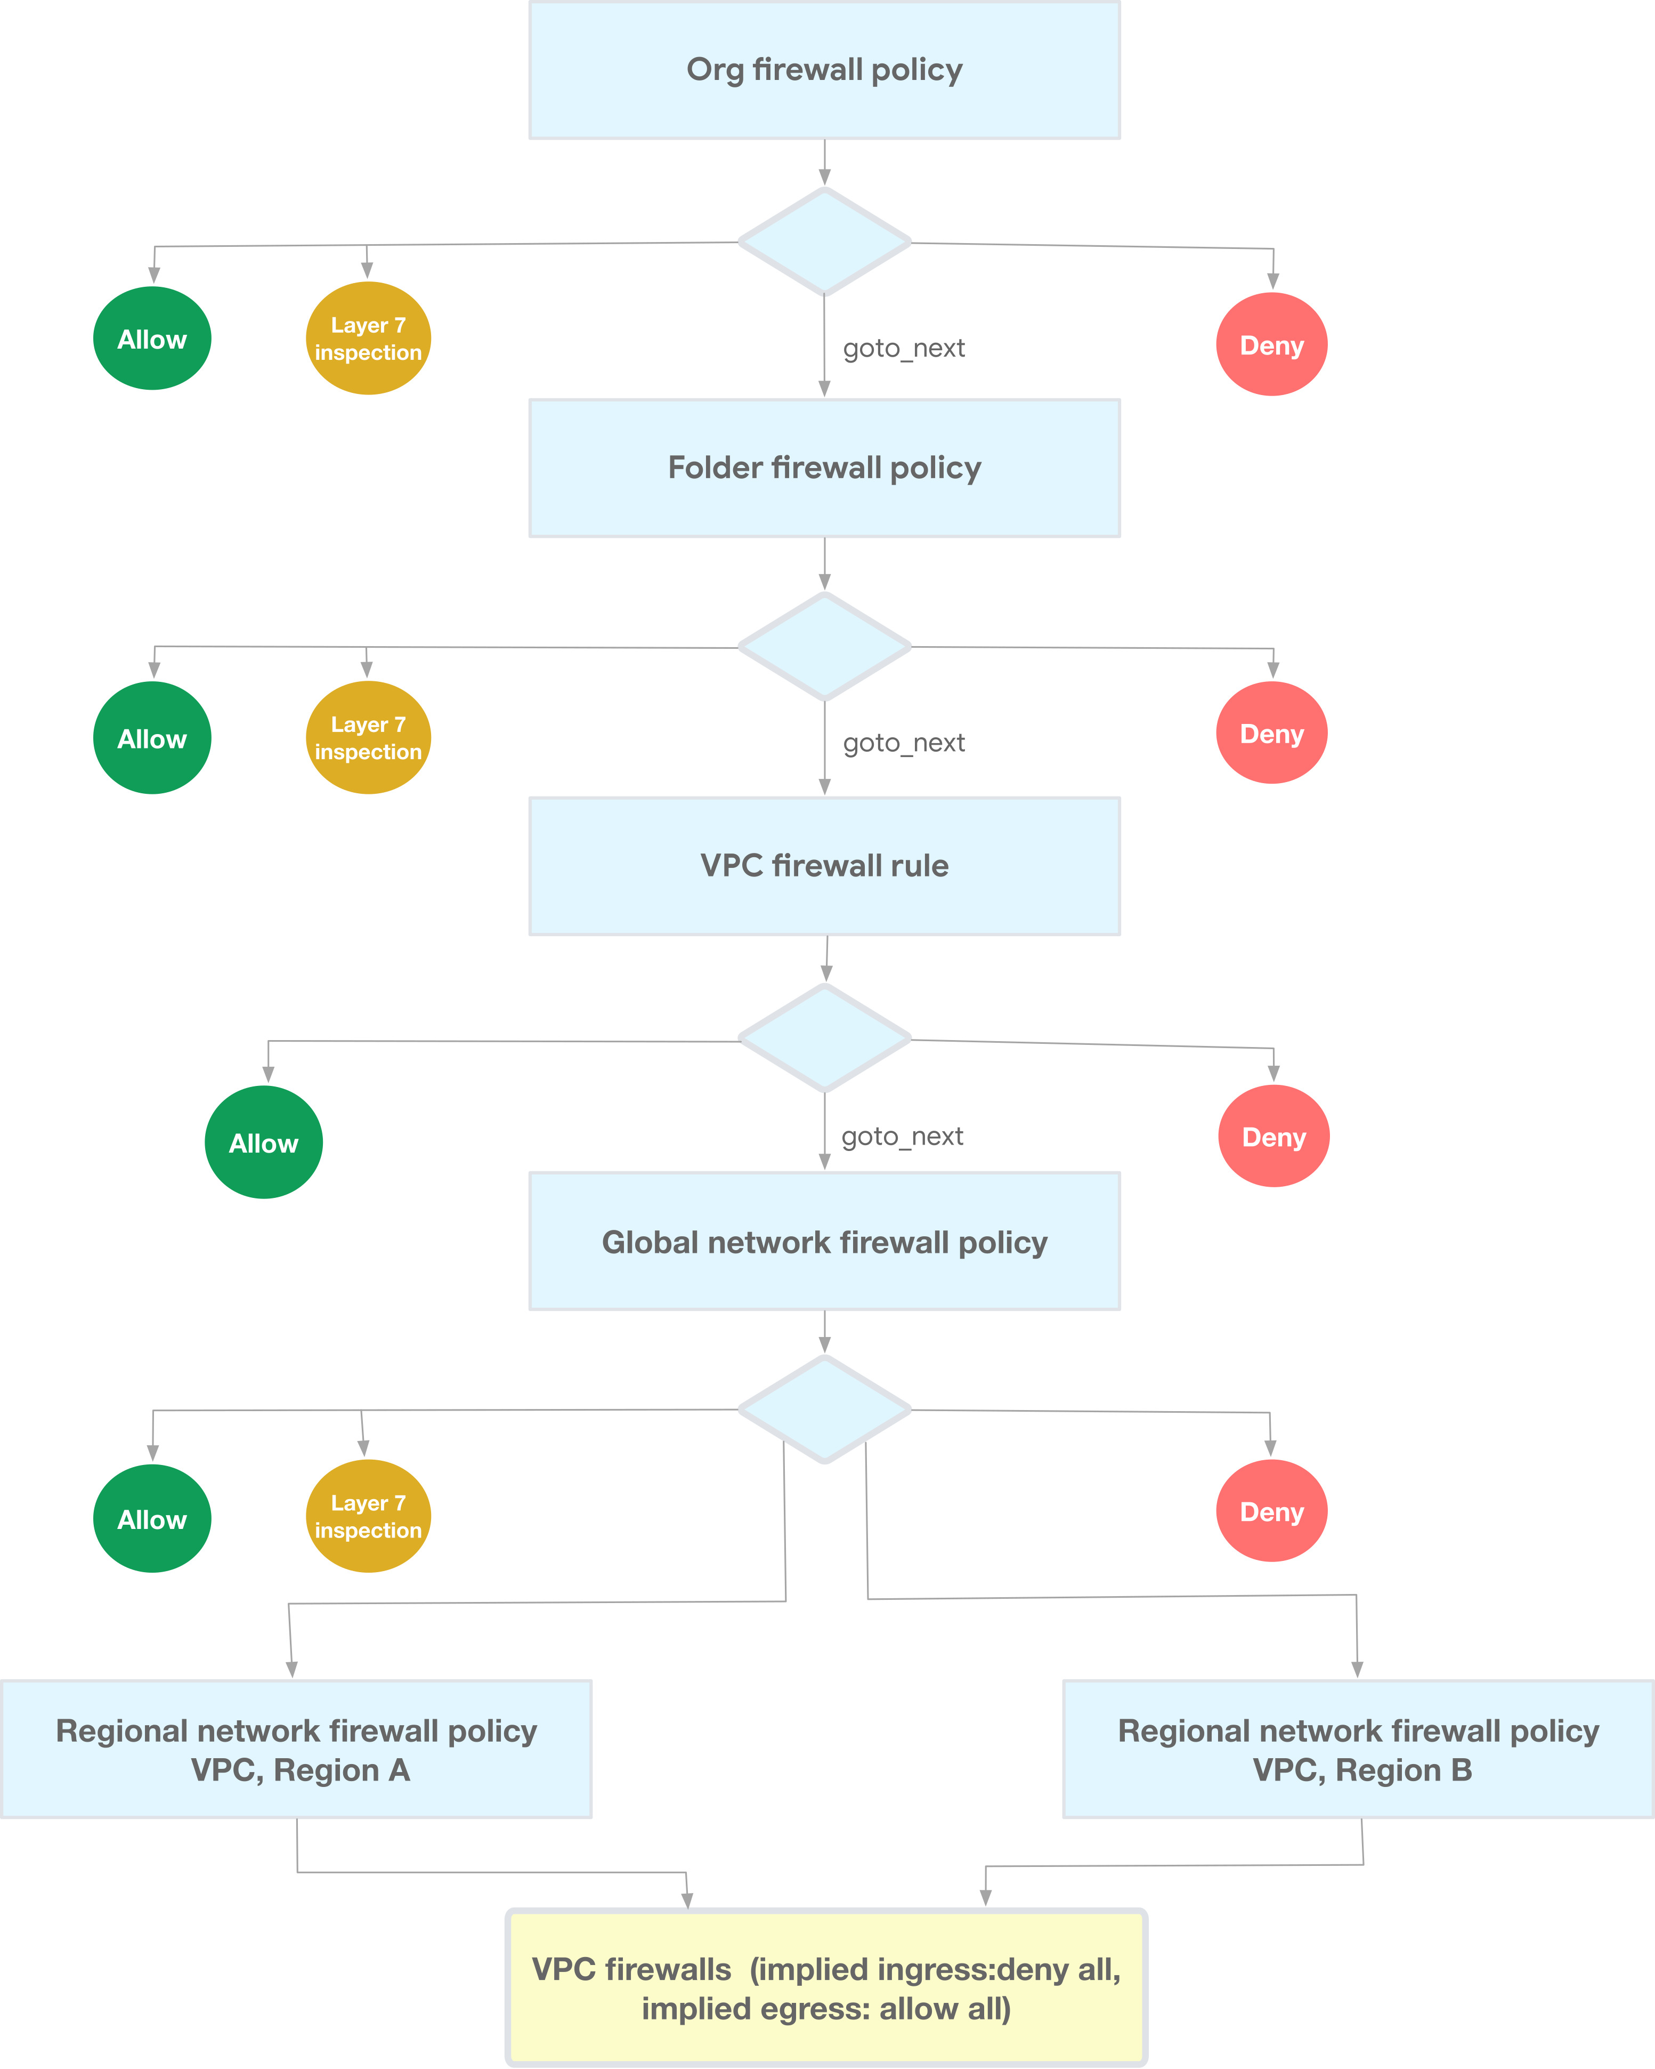
4. Chính sách mạng (Network Policy)
Firewall network policy bao gồm hai cấp chính:
- Chính sách cấp cao: Xác định các dịch vụ được phép hoặc bị từ chối từ mạng, cách sử dụng và các điều kiện ngoại lệ.
- Chính sách cấp thấp: Quy định cách Firewall thực thi các chính sách cấp cao bằng cách xử lý hạn chế truy cập và lọc dịch vụ.

Slide 20

5. Xác thực nâng cao (Advanced authentication)
- Xác thực nâng cao trong Firewall sử dụng các biện pháp như thẻ thông minh, mã thông báo xác thực, và sinh trắc học để thay thế mật khẩu truyền thống.
- Hệ thống mật khẩu dùng một lần (one-time password) tạo mật khẩu duy nhất cho mỗi lần đăng nhập, tăng cường bảo mật.
- Firewall không hỗ trợ xác thực nâng cao có thể không đáp ứng yêu cầu bảo mật hiện nay.

Slide 21
Giải pháp Firewall cho doanh nghiệp
04

Slide 22
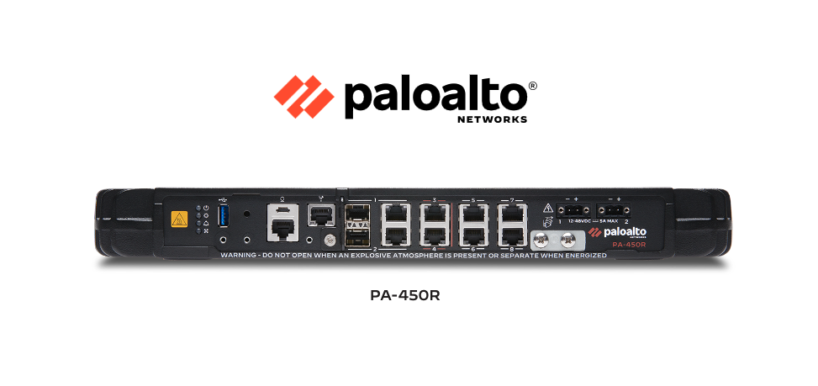
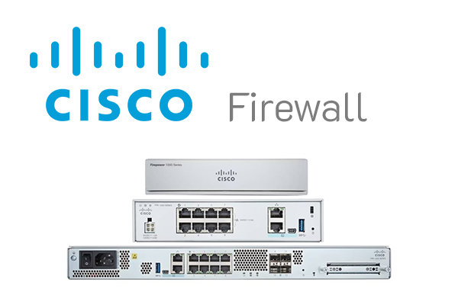
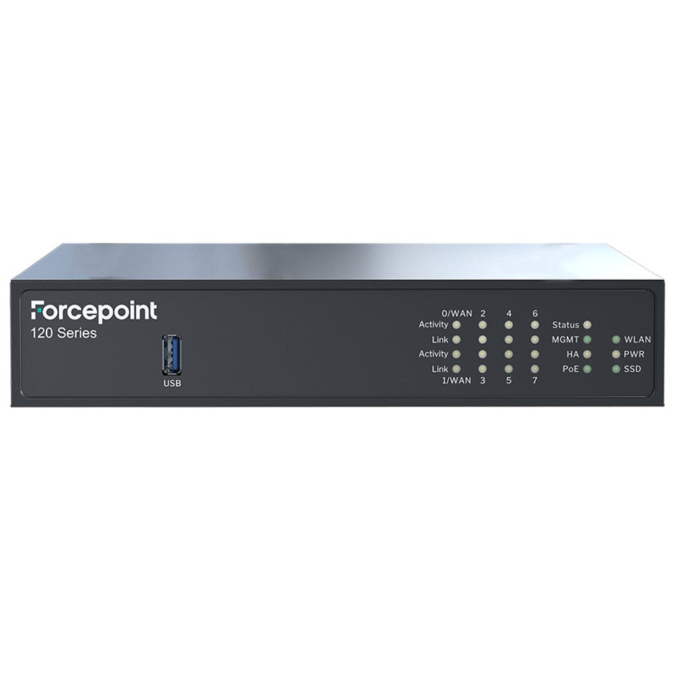
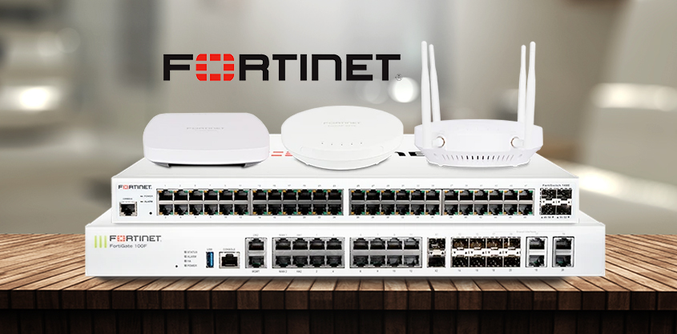

Slide 23

THANK YOU!

